Slide 1
面向对象

Slide 2
3 面向对象
3.1 面向对象概念
3.2 类与对象的关系
3.3 封装
3.4 构造方法
3.5 this关键字
3.6 static关键字

Slide 3
3.1.1理解面向对象
面向对象和面向过程都是一种思想
面向对象是相对面向过程而言
面向过程
强调的是功能行为（强调的是过程）
面向对象
将功能封装进对象，强调具备了功能的对象。
面向对象是基于面向过程的

Slide 4
3.1.2 面向对象的特点
是一种符合人们思考习惯的思想
可以将复杂的事情简单化
完成需求时：
先要去找具有所需的功能的对象来用。
如果该对象不存在，那么创建一个具有所需功能的对象。
指挥对象去完成任务。

Slide 5
3.1.3 面向对象开发、设计、特征
开发的过程：
其实就是不断的创建对象，使用对象，指挥对象做事情。
面向对象的特征：
封装(encapsulation)
继承(inheritance)
多态(polymorphism)

Slide 6
3.2.1类与对象的关系
java中描述事物通过类的形式体现，类是具体事物的抽象(概念上的定义)
对象即是该类事物实实在在存在的个体。
总结：
类是对象的抽象集合，
对象是类的实例个体。
万物皆对象

Slide 7
3.2.2 类的定义
生活中描述事物无非就是描述事物的属性(静态)和行为(动态)。
如：人有身高，体重等属性，有说话，打球等行为。
Java中用类class来描述事物也是如此
属性：对应类中的变量（成员变量）。
行为：对应类中的方法（成员方法）。
定义类其实就是在定义类中的成员(成员变量和成员方法)。
创建类和对象

Slide 8
3.2.3 成员变量和局部变量的区别？
成员变量：
成员变量定义在类中方法之外，在整个类中都可以被访问。
成员变量随着对象（实例）的建立而建立，存在于对象所在的堆内存中。
成员变量有默认初始化值。
局部变量：
局部变量只定义在局部范围内，如：方法内，语句内等。
局部变量存在于栈内存中。
作用的范围结束，变量空间会自动释放。
局部变量没有默认初始化值。

Slide 9
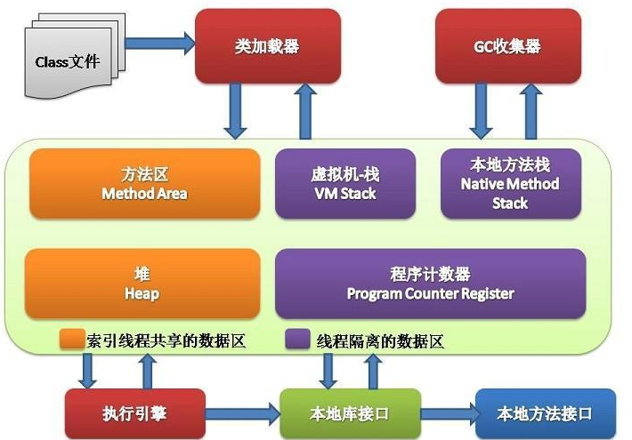
3.2.4 内存解析
堆（Heap），此内存区域的唯一目的就是存放对象实例，几乎所有的对象实例都在这里分配内存。这一点在 Java虚拟机规范中的描述是∶ 所有的对象实例以及数组都要在堆上分配。
栈（Stack），通常所说的栈是指虚拟机栈。虚拟机栈用于存储局部变量等。局部变量存放了编译期可知长度的各种基本数据类型（boolean、byte、 char、short、 int、float、long、 double） 方法执行完，自动释放。
方法区（Method Area），用于存储已被虚拟机加载的类信息、常量、静态变量、即时编译器编译后的代码等数据。

Slide 10
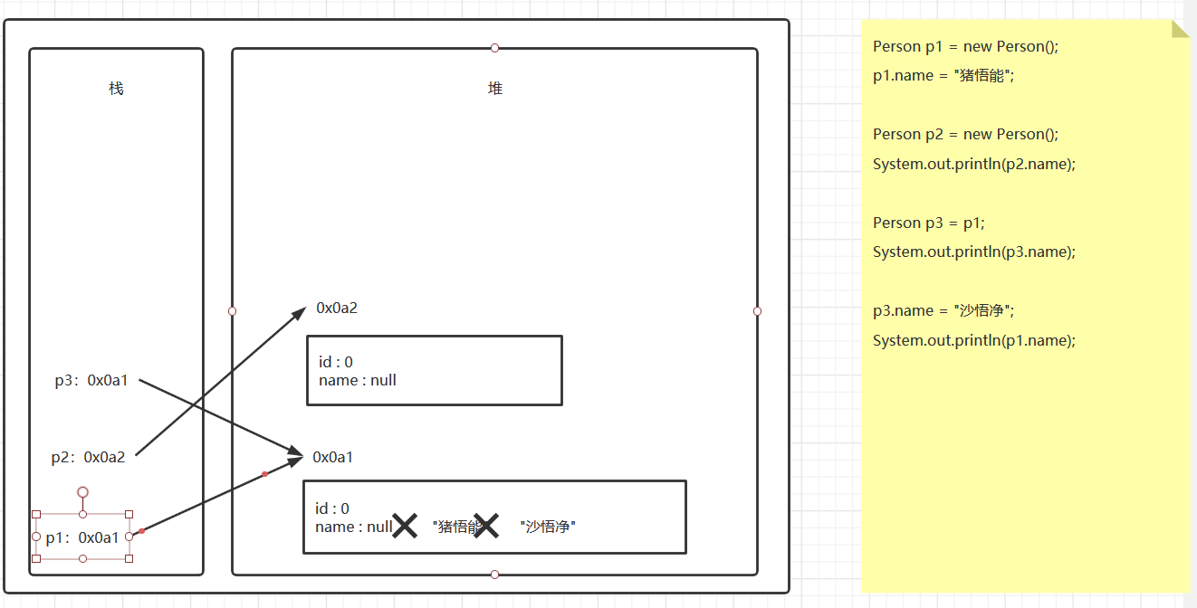
对象内存解析

Slide 11
3.2.5 匿名对象
匿名对象是对象的简化形式
匿名对象两种使用情况
当对象方法仅进行一次调用的时
匿名对象可以作为实际参数进行传递
对象不使用时就会被垃圾回收机制回收，而匿名对象最先被回收

Slide 12
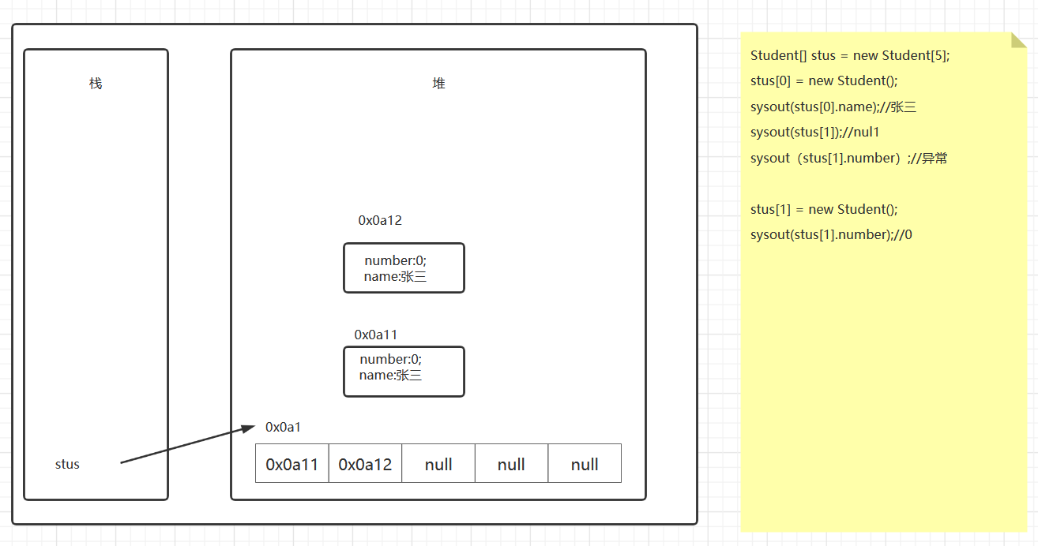
3.2.6 对象数组内存解析

Slide 13
3.3 封装(Encapsulation)
封装：是指隐藏对象的属性和实现细节，仅对外提供公共访问的方式(提供公共的方法来访问)。
把属性进行private修饰，让外界不能直接调用，只能通过公共方法调用
好处：
将变化隔离。
便于使用。
提高重用性。
提高安全性。
这是一种规范，不是只能这样写，只是这样写更好
生成get和set的快捷键：Alt+Ins

Slide 14
private关键字：
是一个权限修饰符。
用于修饰成员(成员变量和成员方法)
被私有化的成员只在本类中有效（不能够通过new 对象直接赋值，但是可以通过public修饰的方法赋值）。
常用之一：
将成员变量私有化，对外提供对应的set ，get方法对其进行访问。提高对数据访问的安全性。

Slide 15
3.4 构造方法
特点：
只有访问修饰符和方法名（方法名与类名相同）
有参构造或者无参构造两种形式
作用：
给对象进行初始化。（赋初始值）
注意：
当我们new对象时就会默认执行无参构造方法
无参构造默认存在
多个构造方法是以重载的形式存在的。
有参构造会覆盖默认无参构造（所以只要出现有参构造就一定要手动写无参构造）
打印一个对象就是打印这个对象的内存地址
构造方法之间也可以相互调用，但是要写在顶行(this())

Slide 16
3.5 this关键字
特点：this代表其所在方法所属对象的引用。
换言之：this代表当前对象的引用。
成员变量和局部变量同时存在：遵循就近原则
什么时候使用this关键字呢？
当在方法内需要用到该对象的成员时（方法和属性），就用this。

Slide 17
3.6 static(静态)关键字
static关键字：
用于修饰成员（成员变量和成员方法）
被修饰后的成员具备以下特点：
被所有对象所共享
不需要new对象，可以直接被类名调用（类名.静态属性名 或 类名.静态方法名）
类一开始就会加载；静态成员随着类的加载而加载，对象在遇到new的时候就加载（类>静态成员>对象)
对象创建的时机：new的时候
静态成员在还没有new对象时，就已经存在于静态区
静态成员比对象还优先存在
只要一加载，.class文件就会存在于静态区
被static修饰的属性也可以用set和get方法使用
使用注意
静态方法只能访问静态成员（静态方法和静态属性）
非静态方法可以调用非静态成员，也可以调用静态成员
静态方法中不可以写this，super关键字
主方法是静态的

Slide 18
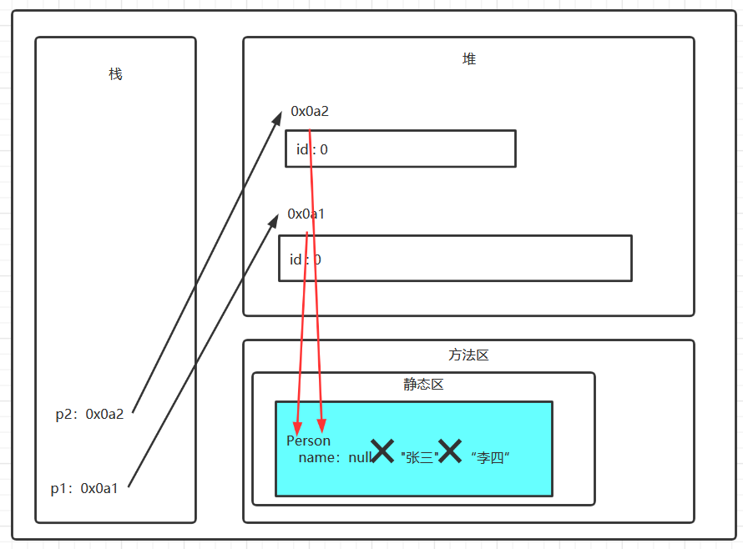
System.out.println(Person.name); Person.name = "张三";
System.out.println(Person.name);
Person p1 = new Person();
p1.name = "李四";
System.out.println(p1.name);
System.out.println(Person.name);
Person p2 = new Person();
System.out.println(p2.name);

